Slide 1

Электронное меню
Оконное приложение для работы с базами данных
Панов Александр

Slide 2
Что может пользователь?
Составлять заказ
Редактировать меню
Просматривать заказы

Slide 3
Что использовал?
PyQt5
sqlite3
datetime

Slide 4
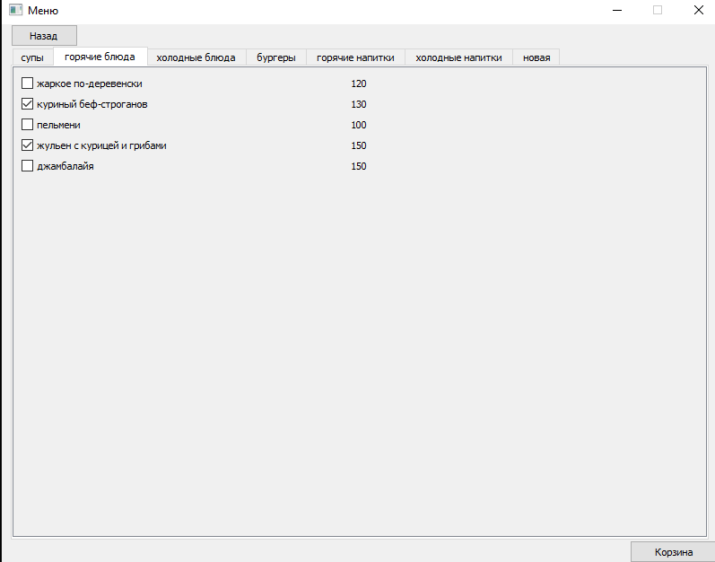
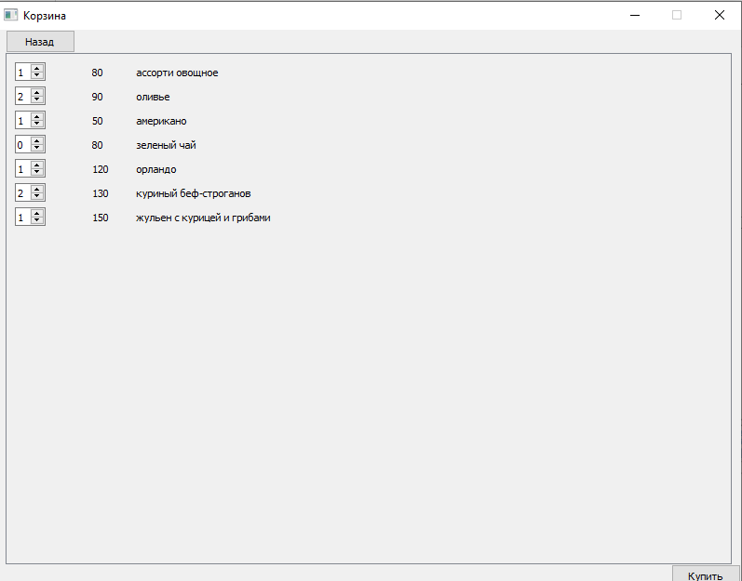
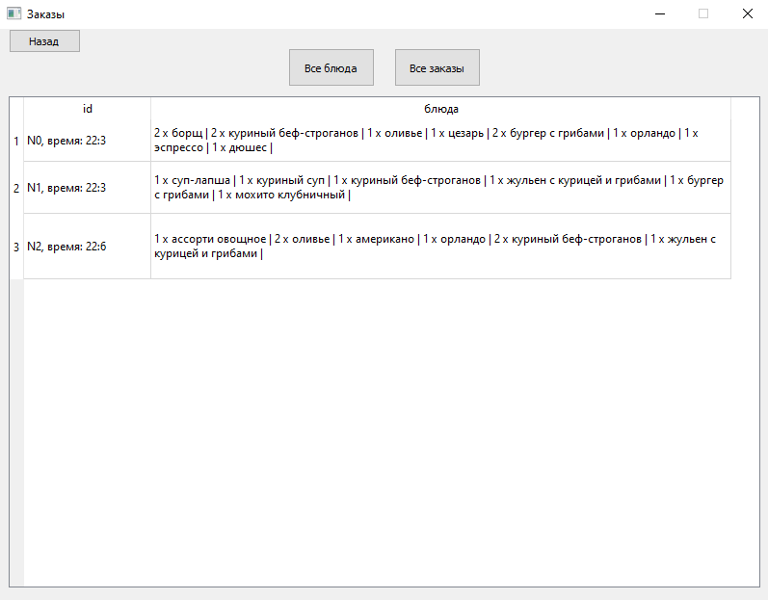
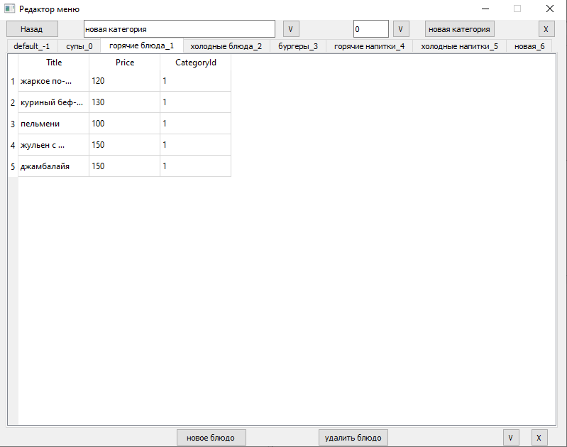

Slide 5


Спасибо за внимание!!!

